Slide 1
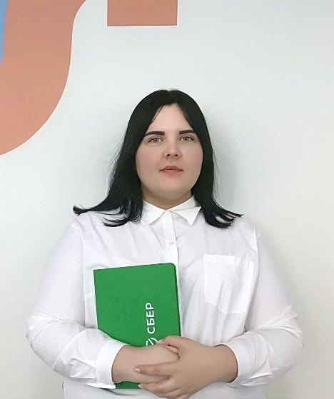
Образовательный кредит с Государственной поддержкой
Потребительский кредит
Ставка на первый месяц 4,5%
Со второго месяца ставка от 12,5%
Срок от 3 мес. до 5 лет
От 18 лет
Можно оформить кредит с 14 лет
До 18 лет требуется согласие родителей
Кредитная карта
Вы платите только 3% годовых
Государство компенсирует банку часть расходов по процентам
Бесплатное обслуживание и смс-оповещения Навсегда
Льготный период 120 дней
Сумма до 1 млн рублей
От 18 лет
Лилия
8-928-119-44-72
Оформляйте кредит вне зависимости от места вашей регистрации
Ипотека
Новостройка:
-Семейная ипотека 5,7%
-Господдержка 7,7%
Вторичная недвижимость от 10,9%
От 18 лет
Ольга
8-928-111-95-74
Досрочное погашение кредита без комиссий

